Slide 1
PROYECTO FINAL
SISTEMA ESCOLAR
LUCIANO BENJAMIN TADDEO CORDOBA
CURSO SQL COMISIÓN 34975

Slide 2
Detalle del Proyecto
La temática del proyector es :
Sistema de Asistencias Escolar: habilitación para cargar asistencias a materias cursadas

Slide 3
Detalle del Proyecto
INTRODUCCIÓN
ESTE IDEA NACE, YA QUE MI PAPÁ (CLIENTE) TRABAJA COMO DIRECTOR DE UN COLEGIO PRIVADO PARA ADULTOS EN EL TURNO NOCHE, Y QUERÍA QUE LE FACILITE UN POCO LAS TAREAS ADMINISTRATIVAS, PARA SER MÁS EFICIENTE EN TIEMPO Y ORGANIZACIÓN.
OBJETIVO
AUTOMATIZAR LOS PROCESOS, MÁS LOGRAR MÁS EFICIENCIA Y CONTROL EN LAS TAREAS ADMINISTRATIVAS
SITUACIÓN PROBLEMÁTICA
ORDEN LA SECCIÓN ADMINISTRATIVA DEL ALUMNADO, ORGANIZAR LA ASISTENCIA A LA MATERIAS QUE SE CURSAN DENTRO DE LA INSTITUCIÓN ACADEMICA
MODELO DE NEGOCIO
EDUCACIÓN

Slide 4
Detalle del Proyecto
Tipo de base de dato: DB SQL
Lenguajes y sublenguajes utilizados
SQL DML
SQL DDL
SQL DCL
SQL TCL
Modelo de negocio: EDUCACION

Slide 5
Detalle del Proyecto
En la base de datos que se creará, se realizarán los procesos de almacenamiento, gestión y consulta de :
ABM de Alumnos
Gestión de Asistencia
Gestión de la información de la asistencia del alumno (para sus padres o tutores)
Acceso a la carpeta compartida con todo los documentos del proyecto
https://drive.google.com/drive/folders/18oxI4pC7M6yMxuQbxTiRN4NEOp7_Uj1G?usp=sharing

Slide 6
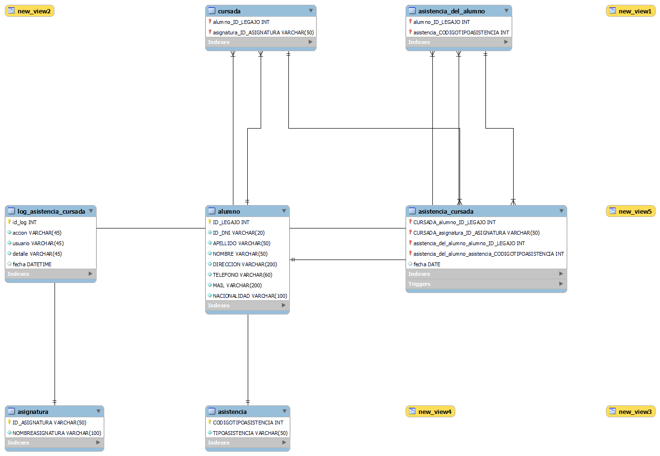
Sistema Escolar

Slide 7
Tablas
Las especificaciones de las tablas de la base de datos se encuentran en el siguiente link
https://docs.google.com/spreadsheets/d/1rdClyP6fyi0CJKGgMxQbGxJ5hxrUuhwr/edit?usp=sharing&ouid=110809154839633707181&rtpof=true&sd=true

Slide 8
Script de creación de Base de Datos y tablas
En el siguiente link nos lleva al archivo de creación de la base de datos y las tablas correspondientes de acuerdo al diagrama relacional
https://drive.google.com/file/d/1I-oi2q4airZ6vEts0I59xnkY7x5utJi_/view?usp=sharing

Slide 9
Instrucciones INSERT datos a la DB
Link con instrucción de cómo importar datos a las DB desde excel
https://drive.google.com/file/d/1MD5bVtipt3WP-tKuiHysGIWWS3uOkAdA/view?usp=sharing

Slide 10
Vistas
En este link se encuentra el documento en pdf para la creación de vistas de la DB
https://drive.google.com/file/d/1pGmQLdhxv14pBmh-0p4OWX9BGCvOyvO1/view?usp=sharing

Slide 11
Funciones
En este link se encuentra el documento en pdf para la creación de funciones de la DB
https://drive.google.com/file/d/1lcKjX3L4dXPkpnrpKqAR-3648vLlHqLR/view?usp=sharing

Slide 12
Stored Procedure
En este link se adiciona, la creación de una SP a la base de datos del proyecto
https://drive.google.com/file/d/1uYUnDLmmDDnel7Wkx8Cy_KVHbC7nMhnD/view?usp=share_link

Slide 13
Trigger
Se presenta la creación del trigger
Link Documento
https://drive.google.com/file/d/1Rc522tF8rI2Ed9yKoT_sZirW_pyQiLLy/view?usp=sharing
Trigger 1
https://drive.google.com/file/d/1W96xxzEWgXdysv1Y78LaqQHhH_S5dQvU/view?usp=sharing
Trigger 2
https://drive.google.com/file/d/1Je9aFeVYZCNbcM7T0swYS2T7ZX87EHG5/view?usp=sharing

Slide 14
Sentencias
Se crean las sentencias para la creación y otorgamiento de permisos a la base de datos de ciertos usuario
Link de sentencias
https://drive.google.com/file/d/1epC9ePAV-wNLCuQO9EoqB9_PUjvK5x1A/view?usp=sharing

Slide 15
Sentencia de Sublenguaje TCL
A continuación se presenta las sentencias aplicadas en la base de datos para el sublenguaje TCL
https://drive.google.com/file/d/1iC2cwhcLTalfUWAmeSqG_XxqRuEHPEtd/view?usp=sharing

Slide 16
BackUp - Copia de Seguridad
Se presenta el archivo donde se refleja el backup con todo lo realizado en la DB del Proyecto
https://drive.google.com/file/d/12Au8hG_G2SIeplT_HrJDtQSlijvhk4Wf/view?usp=sharing

Slide 17
GRACIAS

